Slide 1





Machine Learning
curs -
Exploratory Data Analysis
— Sesiunea 4

Slide 2


SHORT GUIDE
EDA
Ce este EDA – scop și importanță
Tipuri de variabile – numerice și categorice
Distribuția datelor – histogramă, boxplot
Statistici de bază – medie, mediană, mod, outlieri, variabilitate
Corelație – Pearson, Spearman, diferența față de cauzalitate
Vizualizări – Matplotlib, Seaborn, Plotly (statice și interactive)
Concluzii – bune practici, capcane, storytelling

Slide 3
Introducere in EDA
Ce este EDA și de ce contează
📊 EDA = Exploratory Data Analysis
👀 Prima explorare a datelor → „înțelege ce ai înainte să modelezi”
🧭 Ne ajută să găsim patternuri, outlieri, probleme de calitate

Slide 4
Introducere in EDA
Ce este o variabilă?
🟦 Variabilă numerică
🟩 Variabilă categorică
🗂️ Fiecare coloană dintr-un DataFrame = o variabilă
👤 Fiecare rând = o observație (o persoană, un obiect, un eveniment)
Notes:
Numerica: age
Categorica: gender

Slide 5
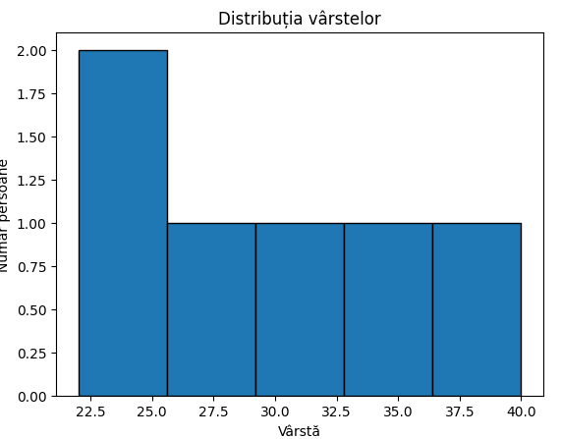
Introducere in EDA
Distribuția datelor
📊 Distribuție = cum se „împrăștie” valorile unei variabile
🧱 Histogramă → grupăm valorile în intervale (bins) și numărăm frecvența
🎯 Exemple:
Vârstele într-o clasă de elevi
Salariile intr-o companie
Lungimea petalelor de flori

Slide 6
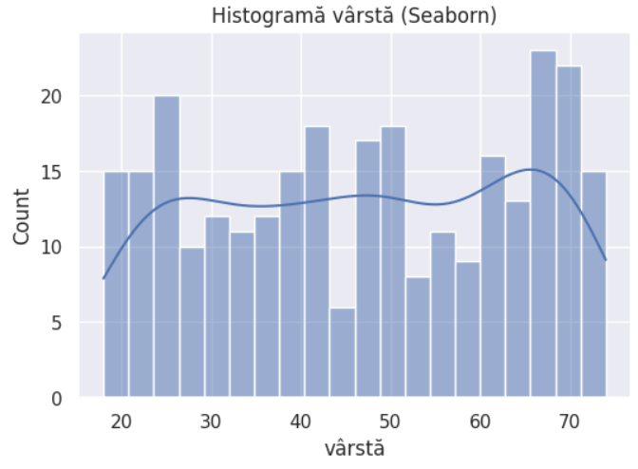
Vizualizări avansate cu Seaborn
Distribuții netezite (KDE)
📊 Histogramă = împărțim datele în intervale (bins)
🌊 KDE (Kernel Density Estimation) = o curbă netedă peste histogramă
🔍 Intuiție: „în loc să văd doar bare, văd o linie fluidă care arată unde se concentrează valorile”
🎯 Util: mai ușor de comparat distribuții între grupuri

Slide 7
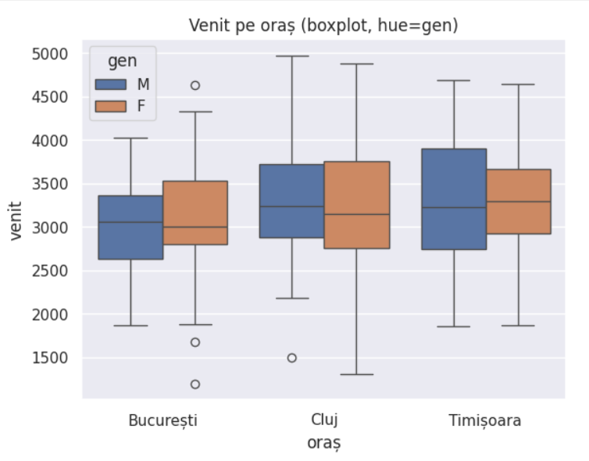
Boxplot
Variabilitate
📦 Boxplot → arată mediană, quartile, outlieri
Mediană - linia din interiorul cutiei
Q1 (25%), Q3 (75%) - marginile cutiei
Q3-Q1 = lățimea cutiei
Mustățile
Q1 - 1.5 x (Q3-Q1)
Q3 + 1.5 x (Q3-Q1)
Notes:
Bun pentru detectat outlieri

Slide 8
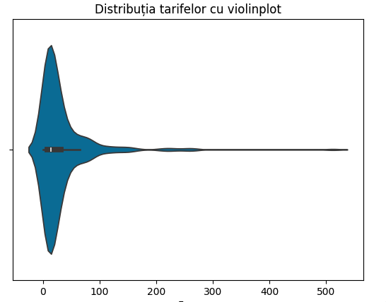
Violinplot
Variabilitate
↔️ Range = diferența între valoarea maximă și minimă
🎻 Violinplot → arată forma distribuției (densitatea valorilor)
🎯 Util: înțelegem cât de „împrăștiate” sunt valorile într-o coloană
Avem informația dintr-un boxplot + estimare a distribuției datelor (KDE)
Notes:
Bun pentru a intelege forma detaliata a distributiei

Slide 9
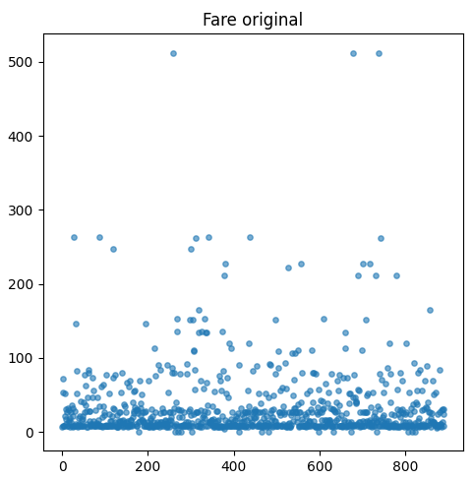
Fundamente de statistica
Outlieri
🚨 Outlier = valoare mult diferită fata de restul datelor
📦 Se văd cel mai bine cu boxplot sau scatter plot
💸 Ex: pe Titanic, unii pasageri au plătit bilete extrem de
scumpe → outlieri
🔍 Importanță:
Pot strica media
Pot semnala erori
Pot semnala cazuri speciale

Slide 10
Fundamente de statistica
Tendința centrală
➗ Mean (media)
📍 Median
🔁 Moda / mode

Slide 11
Cand folosim media, mediana, moda?
MEDIA
Datele sunt simetric distribuite (fără outlieri semnificativi, fara distributie asimetrica).
Variabila este numerică și continuă
MEDIANA
Datele sunt asimetric distribuite.
Există outlieri (valori extreme).
Vrei o măsură mai robustă (rezistentă) decât media.
MODA (MODE)
Variabila este categorică (ex: „masculin/feminin”, „da/nu”, „culoare: roșu/albastru”)
Sau variabila numerică este discretă și cu multe repetiții (ex: număr de copii, nota pe o scară de la 1 la 5).
Notes:
Cand folosim fiecare valoare?
Media- date numerice si continue, ex. Venit, greutate, varsta
Mediana-pret locuinta, venit lunar, varsta persoane intr-un spital
Moda-gen persoane, tipul unei masini,nivel de educatie

Slide 12
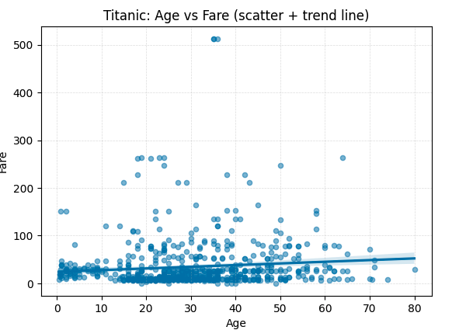
Fundamente de statistica
Corelatie
📊 Corelație = cât de mult „merg împreună” două variabile
🤝 Intuiție: „când crește una, crește și cealaltă?” (pozitivă) / „când crește una, scade cealaltă?” (negativă)
🟡 0 ≈ fără relație liniară (pot exista relații non-liniare)
🖼️ Exemple:
Age vs Fare (Titanic) → nu există o relație clară
Inaltime vs Greutate → relație pozitivă
Notes:
Corelația ne spune cât de mult se mișcă două variabile una cu cealaltă.
Dacă, pe măsură ce una crește, cealaltă tinde să crească, avem corelație pozitivă.
Dacă una crește și cealaltă scade, avem corelație negativă. Un scor aproape de 0 sugerează că nu există o relație liniară evidentă — dar atenție, pot exista relații pe care coeficientul de corelație simplu nu le vede.

Slide 13
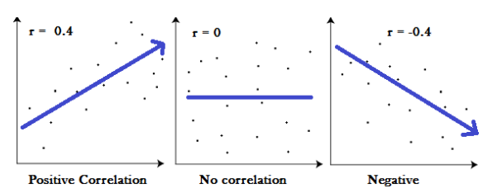

Corelatie
Pearson
Cea mai comuna
Masoara relatia liniara intre 2 variabile

Slide 14
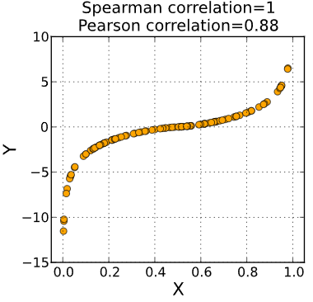
Corelatie
Spearman
Masoara relatia monotonica dintre 2 variabile
=> cum creste / scade X in functie de Y,
Nu trebuie sa fie direct proportionale
Este utila daca:
Datele NU sunt distribuite normal
Avem outlieri
Notes:
Corelatia Sperman masoara relatia monotonica dintre 2 variabile
Adica cum scad / cresc una fata de cealalta
Nu ne intereseaza neaparat valorile absolute, direct proportionale - ex. Daca cineva invata 4 ore si ia 60 pct, dar altcineva invata 6 ore si ia 70 pct
=> punctele cresc cu nr de ore investite, dar nu proportional. 2 ore extra e 50% la nr de ore, dar punctele n-au crescut si ele cu 50%

Slide 15
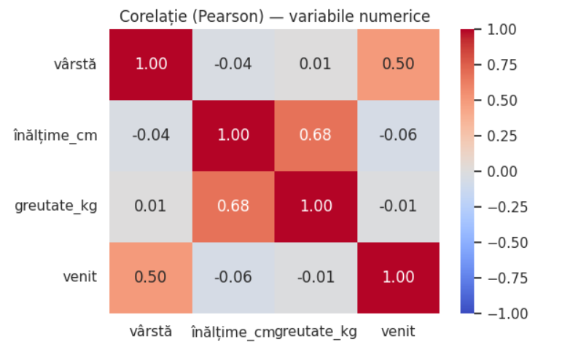
Heatmap de valori

Slide 16
Fundamente de statistica
Corelatie vs Cauzalitate
🔗 Corelație: două variabile „se mișcă împreună”
⚠️ NU înseamnă automat că una o cauzează pe cealaltă
🍦 Înghețată vs Înecuri: cresc împreună vara → temperatura (factor ascuns) e cauza comună

Slide 17
Seaborn vs Matplotlib
Seaborn
Usor de folosit pentru grafice complexe si estetice (histograme, boxplot, scatter)
Integrare directa cu pandas dataframe (sns.histplot(df[“Age”])
Matplotlib
Controleaza figura, axele si permite adaugarea de elemente suplimentare (linii, texte, legende)
Se foloseste pentru ajustari fine si pentru personalizare

Slide 18
Vizualizări avansate cu Seaborn
Vizualizări bivariate (lmplot – regresie liniară)
🔗 Bivariate = relația între două variabile numerice
📉 Regresie liniară = linia care „se potrivește cel mai bine” printre puncte
🖼️ sns.lmplot = scatter plot + linie de regresie automată
🎯 Util: ne arată dacă există o tendință generală (crește una când crește cealaltă?)

Slide 19
Vizualizări avansate cu Seaborn
Vizualizări categorice
👥 Scop: comparăm o variabilă numerică între grupuri (categorii)
📦 Boxplot → rapid pentru mediană + intervale între categorii
🎻 Violinplot → arată și forma distribuției pentru fiecare categorie
🐝 Swarmplot → fiecare punct vizibil; util pentru seturi mici sau când vrem să vedem toate observațiile
🎯 Intuiție: alegem tipul de grafic în funcție de nivelul de detaliu dorit

Slide 20
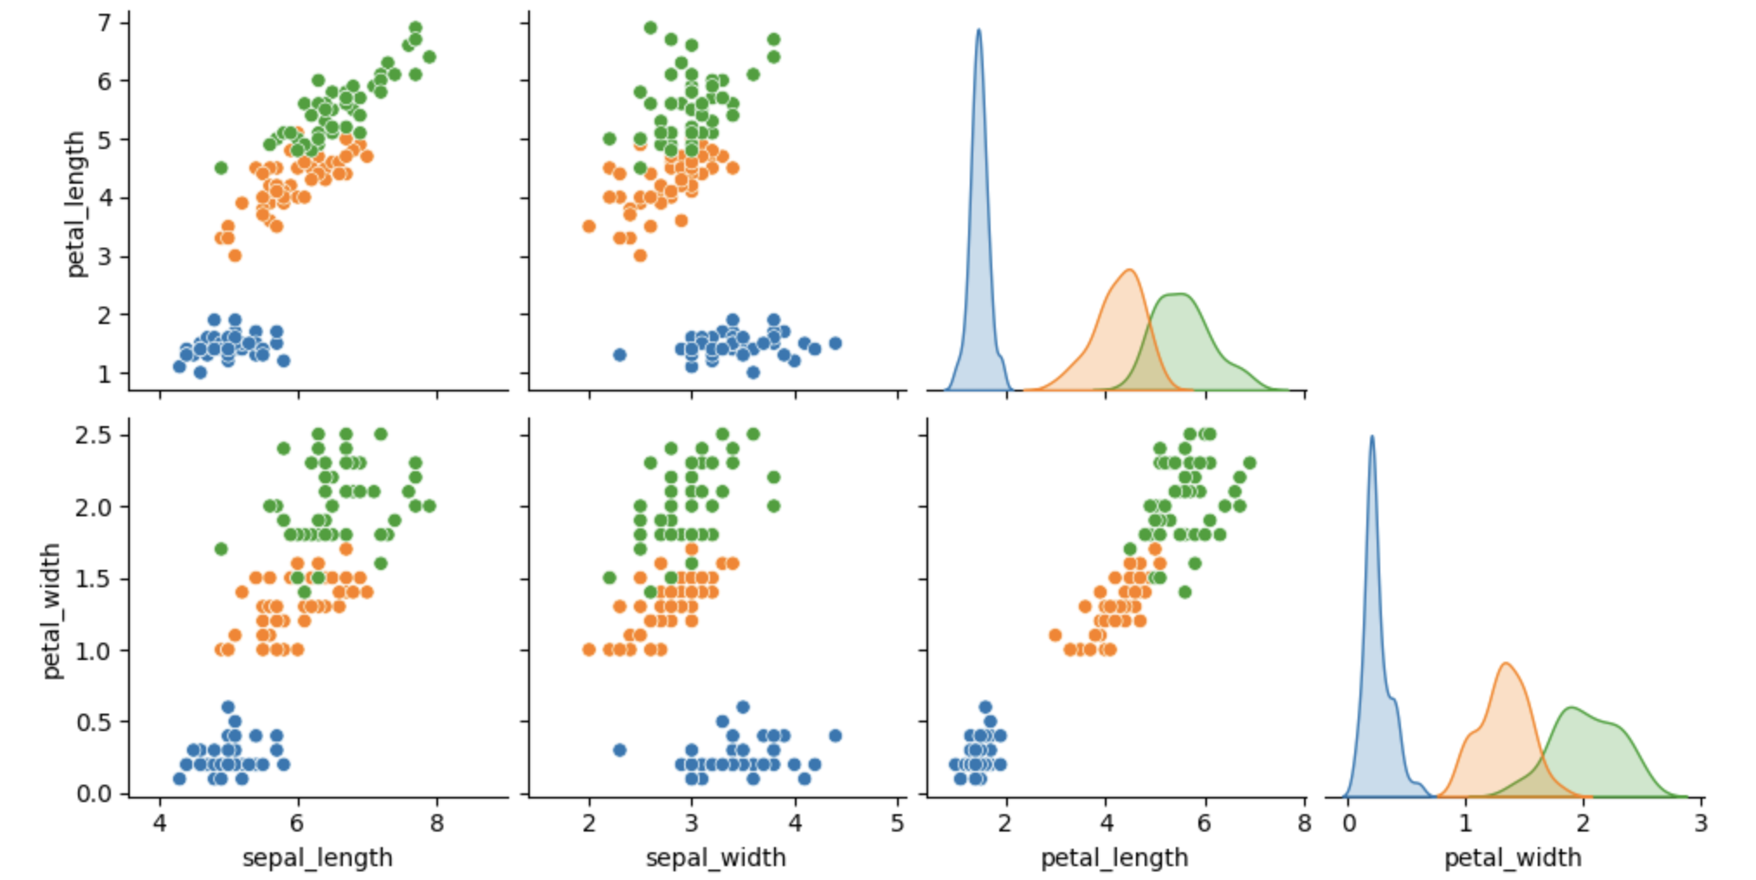
Vizualizări avansate cu Seaborn
Vizualizări multivariate (pairplot)
🔗 Multivariate = analizăm mai multe variabile numerice simultan
📐 Pairplot = matrice de scatter plots pentru fiecare pereche de variabile
🎯 Util: descoperim patternuri globale, clustere și relații ascunse
🧩 Bonus: putem colora punctele după o categorie (hue)

Slide 21
Plotly – vizualizări interactive
De ce interactive?
🖱️ Hover – vezi detalii pentru fiecare punct
🔍 Zoom – explorezi zone mici din date fără să refaci graficul
🎚️ Filtre & selectare – alegi subgrupuri direct pe grafic
🎯 Util: descoperirea outlierilor și storytelling pentru stakeholderi
Notes:
Matplotlib și Seaborn fac grafice statice – bune pentru rapoarte sau PDF-uri. Dar atunci când vrem să explorăm datele activ, ne ajută interactivitatea. Cu Plotly, putem trece cu mouse-ul peste un punct și vedem exact valorile lui, putem face zoom într-o zonă aglomerată și putem filtra sau selecta subgrupuri. Acest lucru e foarte valoros în EDA, mai ales când vrem să înțelegem rapid anomalii sau să prezentăm date către non-tehnici.

Slide 22
Plotly – vizualizări interactive
Plotly Express – tipuri de grafice
📊 Histograme interactive – poți ajusta bins, zoom și hover
📈 Scatter plots interactive – vezi detalii pentru fiecare punct
📦 Boxplots interactive – poți compara distribuții cu tooltips
🎯 Avantaj: un singur grafic → folosit atât pentru explorare, cât și pentru prezentări
Notes:
Plotly Express este un API simplu peste Plotly, care ne permite să facem grafice interactive foarte rapid. Putem genera histograme, scatter plots, boxplots cu doar o linie de cod. Diferența majoră față de Seaborn sau Matplotlib este că aici graficele sunt interactive: putem face hover, zoom sau export direct. Acest lucru e foarte util atunci când explorăm datele live sau prezentăm rezultate colegilor.

Slide 23
Plotly – vizualizări interactive
Dashboards exploratorii
🖼️ Putem combina mai multe grafice în aceeași aplicație interactivă
📑 Exemplu: un mic dashboard cu histograme + scatter + boxplots
🎯 Util: storytelling pentru stakeholderi → fiecare poate interacționa cu datele
Notes:
Un pas natural după grafice interactive este să construim un dashboard. Plotly are o componentă numită Dash, dar chiar și cu Plotly Express putem aranja mai multe figuri împreună. Acest lucru transformă EDA într-un proces colaborativ: stakeholderii pot explora singuri datele, pot da zoom sau filtra fără să scriem noi zeci de grafice. Astfel, EDA devine nu doar o unealtă pentru noi, ci și o modalitate de comunicare vizuală.

Slide 24
CONCLUZII
Ce am învățat:
Am învățat ca EDA (Exploratory Data Analysis) este mereu primul pas înainte de modele
Am explorat:
Variabile numerice și categorice
Distribuții, tendință centrală, outlieri, variabilitate
Relații între variabile: corelație, cauzalitate
Am folosit:
Matplotlib pentru control in detaliu
Seaborn pentru vizualizări statistice rapide
Plotly pentru explorare interactivă

Slide 25
CONCLUZII
Ce ar trebui sa facem mereu pentru o explorare de calitate?
Întotdeauna verificăm distribuțiile și outlierii
Folosim mereu mai multe tipuri de vizualizări pentru aceeași întrebare
Combinăm statistici numerice + grafice → imagine completă
Ținem cont de segmente (ex: Sex, Pclass pe Titanic)
Ne punem mereu întrebări simple: „Are sens?” „E logic cu contextul?”

Slide 26
CONCLUZII
De ce capcane sa ne ferim, si ce poveste putem spune?
Corelație ≠ Cauzalitate – două lucruri pot varia împreună fără să se influențeze direct
Simpson’s paradox – o tendință globală poate dispărea sau se poate inversa pe subgrupuri
Storytelling cu date:
Simplifică pentru audiență
Scoate în față insightul, nu doar graficul
Folosește comparații și exemple concrete

Slide 27


Thank you :)
Ne vedem la sesiunea viitoare!

